Slide 1


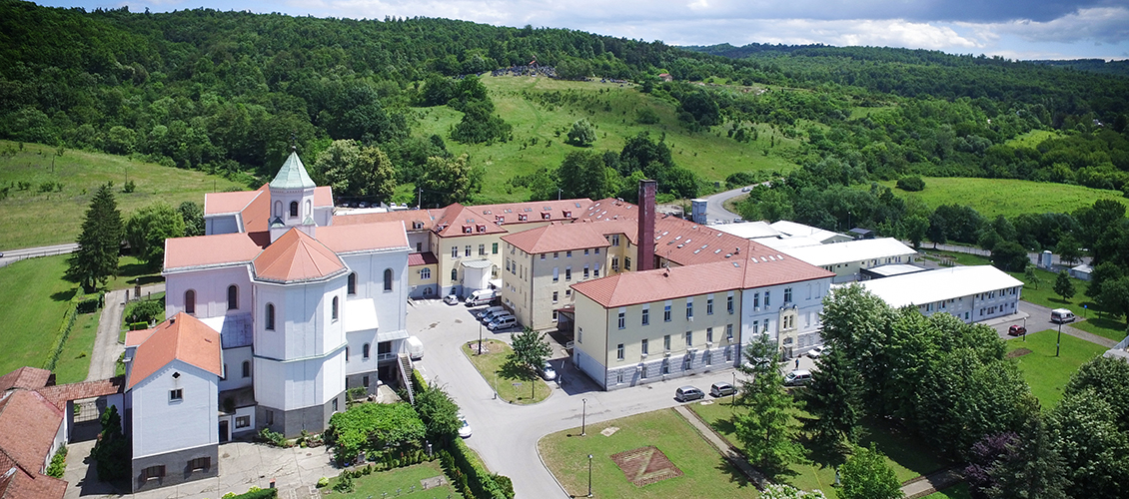
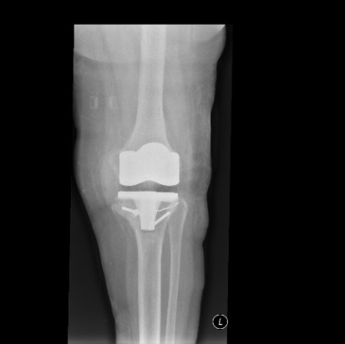
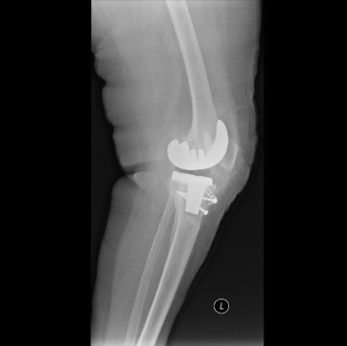
ARTROPLASTIKA KOLJENA UDRUŽENA SA MEDIJALIZACIJOM TIBIJALNOG TUBERKULUMA KOD SEKUNDARNOG OSTEOARTRITISA KOLJENA PRAĆENOG SUBLUKSACIJOM ČAŠICE
M.PETIĆ^{1,2}
1 ZAVOD ZA FIZIKALNU MEDICINSU I REHABILITACIJU “ DR MIROSLAV ZOTOVIĆ” BANJA LUKA
2 MEDICINSKI FAKULTET BANJA LUKA
UVOD
Totalna endoproteza koljena se smatra izuzetno uspješnom procedurom za liječenje osteoartritisa koljena. Subluksacija čašice tokom vremena može da izazove iscrpljujući bol i ograničenje osnovnih funkcija koljena. Postoji više operativnih tehnika za korekciju subluksacije čašice i generalno su podijeljene na proksimalne (mekotkivne) i distalne (koštane) procedure. U ovom prikazu slučaja smo pokazali jednu od distalnih tehnika korekcije osovine čašice.
ISTORIJA SLUČAJA
Pacijentica M.V., 67 godina se javila na pregled ortopeda žaleći se na bol, oticanje i ograničenje pokreta u lijevom koljenu. U djetinjstvu liječena operativno zbog tuberkulozne infekcije koljena. Kliničkim pregledom se uoči izražena varusna deformacija sa kontrakturom koljena. Radiografijom koljena se uoče teške degenerativne promjene sa sa masivnim osteofitima i hipoplastičnim lateralnim kondilom. Učini se implantacija totalne endoproteze lijevog koljena ( Zimmer Nexgen CR knee endoprothesis). Zbog intraoperativnog isčašenja čašice pri fleksiji koljena učini se osteotomija i medijalizacija tibijalnog tuberkuluma te njegova osteosinteza (slika 1,2). Nakon osteosinteze se dobije odličan položaj i klizanje čašice u žlijebu sa obimom pokreta 0-130 stepeni.
DISKUSIJA U literaturi se uglavnom sreću prikazi slučajeva artroplastika sa luksacijama čašice. Osteotomije tibijalnog tuberkuluma (TTO) se uglavnom koriste kod mlađih osoba sa luksacijom čašice i uvećanom TTTG distancom. Na osnovu tog pristupa smo u liječenju ovog pacijenta koristili TTO kao kurativnu tehniku korekcije položaja čašice. Nedostatak ovog prikaza je u tome što smo preoperativno trebali uraditi CT ili NMR pregled radi boljeg planiranja zahvata.
ZAKLJUČAK Kombinovanje artroplastike koljena i osteotomije i medijalizacije tibijalnog tuberkuluma daje dobre rezultate kod uznapredovalog osteoartritisa koljena praćenog subluksacijom čašice .
REFERENCE
1. Li Ka Yau, Fu Henry, Cheung Man Hong, Cheung Amy, Chan Wai Kwan Vincent, Chan Ping Keung, et al. Swelling assessment after total knee arthroplasty. Journal of orthopedic surgery. 2022;30(3):1-10.
2. Neetin Pralhad Mahajan, Kartik Prashant Pande, Ravi Rameshbhai Dadhaniya, Pritam Talukder, Pramod K Bagimani. Surgical Management of Aggressive Knee Tuberculosis with Open Subtotal Synovectomy – A Case Report and Review of Literature. Journal of orthopedic case reports. 2022;12(3):48-51.
3. Wolfe S, Varacallo M, Thomas JD, et al. Patellar instability. (Updated 2022 Sep 18). In: Statpearls (Internet). Treasure Island (FL): Statpearls publishing; 2022 Jan. Available from: https://www.ncbi.nlm.nih.gov/books/NBK482427/.
4. Christopher J. Hadley, Bradford S. Tucker, Nicholas J. Lombardi, Brandon Eck, Matthew D.Pepe, Robert W. Frederick, et al. Combined MPFL reconstruction and tibial tubercle osteotomy for patellar instability: A retrospective review of 23 patients. Journbal of Orthopaedics. 2021;28:49-52
5. Bullek DD, Scuderi GR, Insall JN. Management of the chronic irreducible patellar dislocation in total knee arthroplasty. J Arthroplasty 1996;11:339
6. Garcia-Mansilla I, Jones KJ, Sassoon AA. Combined total knee arthroplasty and medial patellofemoral ligament reconstruction for chronic patellar dislocation and severe osteoarthritis. Arthroplasty today 2021;7:47.
7. Figueroa D, Garin A, Figueroa F. Total knee replacement in patients with osteoarthritis and concomitant inveterate patellar dislocation. Arthroplasty Today 2019;5:68.
CONTACT INFORMATION
MLADEN PETIĆ
ZZFMR “DR MIROSLAV ZOTOVIĆ”, SLATINSKA 11, BANJA LUKA
REPUBLIKA SRPKA, BIH
Email:
mladen.petic.treciciklus@student.med.unibl.org

